Slide 1

Πιζοθέματα
ΚΑΙ ΑΛΛΑ ΕΚΛΕΚΤΑ ΔΙΗΓΗΜΑΤΑ

Slide 2
Παχιά λόγια.
Όπως προκύπτει από τα αποτελέσµατα παλαιότερων χρόνων, οι Έλληνες µαθητές δεν έχουν τη λογική της έρευνας, αλλά της αποστήθισης και παρουσιάζουν ελλείµµατα σε βασικές δεξιότητες, όπως π.χ. να διαβάζουν ένα διάγραµµα, να ερµηνεύουν ένα καθηµερινό φαινόµενο, να διακρίνουν αν ένα κείµενο έχει στοιχεία αξιοπιστίας ή βασίζεται σε fake news, να αναγνωρίζουν την πρόθεση ενός συγγραφέα σε κάποιο προς εξέταση κείµενο, να µπορούν να υπολογίσουν την πιθανότητα να συµβεί ένα γεγονός και γενικότερα να εξοπλιστούν µε δεξιότητες της καθηµερινής ζωής. Οπως λέει ο κ. ∆ηµόπουλος, έχει δοθεί έµφαση στην ανάλυση των δεδοµένων, για να εστιάσουµε στις αδυναµίες, ενώ προηγήθηκαν συναντήσεις µε εκπαιδευτικούς σε καλό κλίµα, ώστε να αποτυπωθεί στο τέλος η αναστροφή αρνητικών τάσεων.

Slide 3
Μια εξήγηση να φύγει η παρεξήγηση.
Δεν είπα ποτέ ότι η Παιδεία στην Ελλάδα δεν έχει προβλήματα.
Δεν είπα ότι τα θέματα των Εξετάσεων είναι καλά.
Τα κακά θέματα οδηγούν σε κακή διδασκαλία.

Slide 4
Μια εξήγηση να φύγει η παρεξήγηση.
Αποδείξεις έχουμε πολλές αλλά τα πιζοθέματα δεν συμπεριλαμβάνονται σ’ αυτές.
Το αποδεικνύω διαφέρει από το «αποδεικνύω».
Το δεύτερο μπορεί να σημαίνει ότι πείθω ένα ακροατήριο.
Ένα ακροατήριο που δεν ξέρει καλά το θέμα.
Ακόμα χειρότερα ένα ακροατήριο που δεν προσέχει τι λέω.
Που προσέχει τα στατιστικά των αποτελεσμάτων!

Slide 5
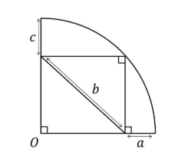
Μια εξήγηση να φύγει η παρεξήγηση.
Α. Κουίζ - τσαχπινιές
Υπάρχουν πολλών λογιών θέματα.
Β. Θέματα διαγωνισμών
Γ. Θέματα Πανελλαδικών
Δ. Θέματα προαγωγικών
Ε. Θέματα τάξης
Στ. Θέματα διαγνωστικά
Α
Στ

Slide 6
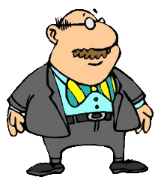
Ένας απατεώνας.
Θέλω να πείσω ότι μια ομάδα είναι αμόρφωτα άτομα.
Πρέπει να υποχρεωθούν να απαντήσουν στις τσαχπινιές μου, χωρίς να με διαολοστείλουν.
Χρειάζεται επίσης ένα αδαές ακροατήριο που δεν θα καταλάβει ότι ρωτάω εξεζητημένα πράγματα.
Ακόμα καλύτερα ένα ακροατήριο που δεν θα διαβάσει τις ερωτήσεις μου αλλά θα δει μόνο τα στατιστικά της παταγώδους αποτυχίας.

Slide 7
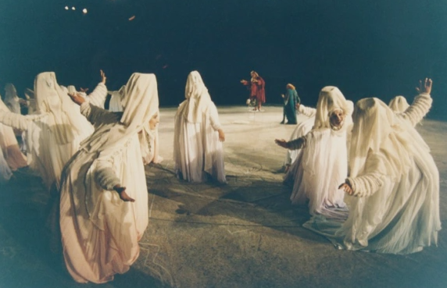
Ένας απατεώνας.
Θέλω να πείσω ότι μια ομάδα είναι αμόρφωτα άτομα.
Ένα τέτοιο ακροατήριο είναι ο χορός που στις Νεφέλες έδωσε τη νίκη στον άδικο λόγο.

Slide 8
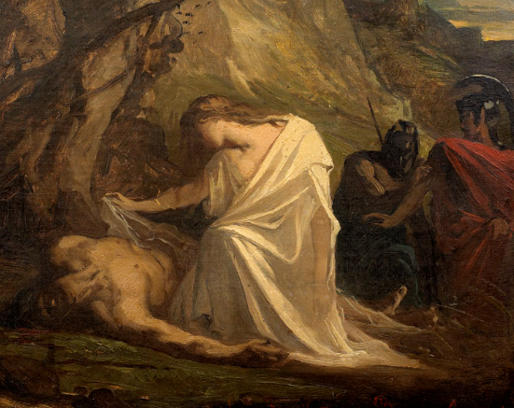
Η μόρφωση των Φιλολόγων.
Υποχρεώνονται μπροστά στους μαθητές τους να απαντήσουν στις ερωτήσεις σου:
Η Αντιγόνη απεβίωσε πριν ή μετά τον Τρωικό πόλεμο;

Slide 9
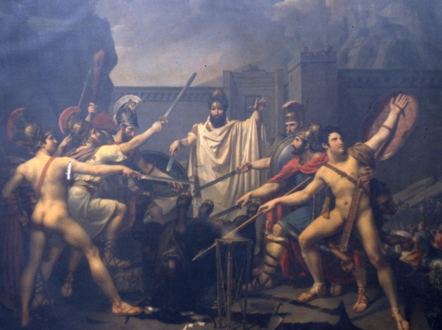
Η μόρφωση των Φιλολόγων.
Υποχρεώνονται μπροστά στους μαθητές τους να απαντήσουν στις ερωτήσεις σου:
Ποιοι ήταν οι «Επτά επί θήβας»;
Πολυνείκης
Ετέοκλος (Άδραστος)
Αμφιάραος
Τυδέας
Καπανέας
Ιππομέδοντας
Παρθενοπαίος
Ετεοκλής
Μεγαρέας
Λασθένης
Μελάνιππος
Πολυφόντης
Υπέρβιος
Άκτωρ

Slide 10
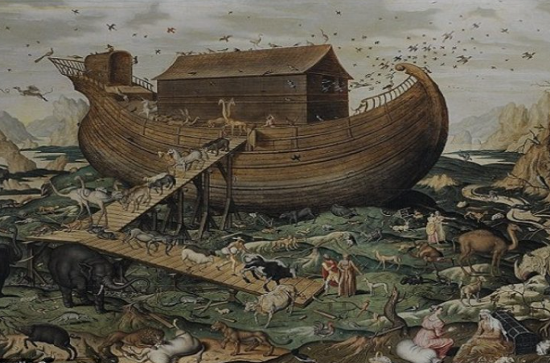
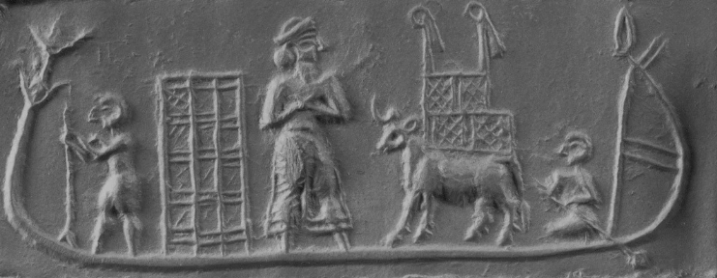
Η μόρφωση των Φιλολόγων.
Υποχρεώνονται μπροστά στους μαθητές τους να απαντήσουν στις ερωτήσεις σου:
Ποιος ήταν ο πρώτος Νώε;
Ουτναπιστίμ.

Slide 11
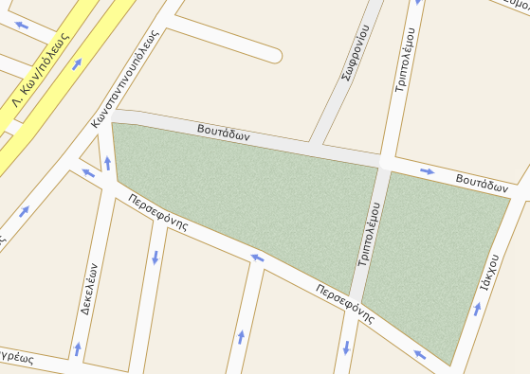
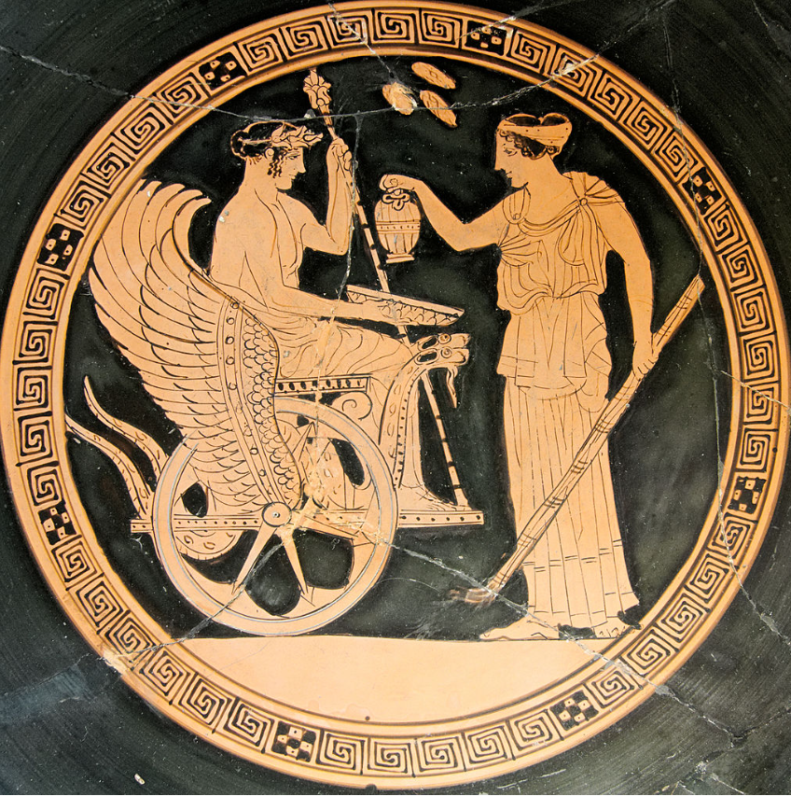
Η μόρφωση των Φιλολόγων.
Υποχρεώνονται μπροστά στους μαθητές τους να απαντήσουν στις ερωτήσεις σου:
Τι ήταν ο Τριπτόλεμος;

Slide 12
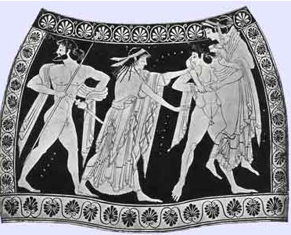
Η μόρφωση των Φιλολόγων.
Υποχρεώνονται μπροστά στους μαθητές τους να απαντήσουν στις ερωτήσεις σου:
Τι ήταν ο Πειρίθους;
Βόδι τελικά η κυρία Κατερίνα!
Τουλάχιστον το κοριτσάκι άκουσε τις ερωτήσεις. Οι στατιστικόφιλοι τις άκουσαν;

Slide 13
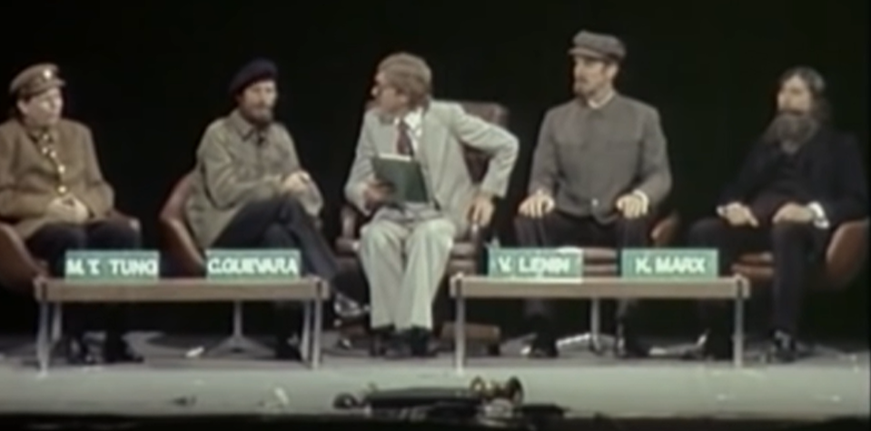

Slide 14
Η τέχνη του απατεώνα.
Ξέρει τι αγνοεί ο άλλος.
Ξέρει ότι ένας αδαής θεωρεί σοβαρή μια εξεζητημένη ερώτηση, ακριβώς γιατί δεν ξέρει τίποτα.
Ξέρει ότι πολλοί θα κοιτάξουν μόνο τα στατιστικά των αποτελεσμάτων του διαγωνισμού.
Μιλάει γενικά και όταν δεν κάνεις το ίδιο σου λέει ότι περιπτωσιολογείς.
Ως καλός απατεών γνωρίζω ότι οι Μαθηματικοί δεν διδάχτηκαν στο Πανεπιστήμιο Γεωμετρία.
Γνωρίζω ότι ακόμα και συνομήλικοί μου κάποια τα έμαθαν από έξτρα βιβλία και όχι στο σχολείο.
Γνωρίζω ότι αυτά δεν τα γνωρίζουν οι μαθητές και άλλοι πολλοί και τα θεωρούν βασικά.

Slide 15
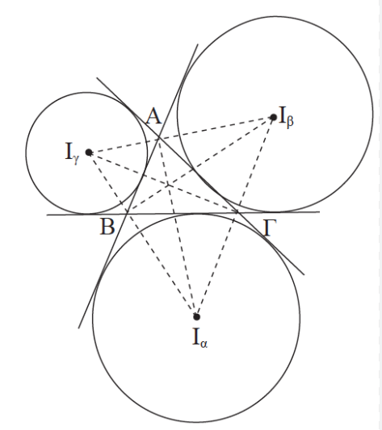
Η τέχνη του απατεώνα.
Μαζεύω τους Μαθηματικούς ενός Γυμνασίου μπροστά στους μαθητές τους και τους ρωτώ:
Τι είναι ο ριζικός άξονας;
Πως κατασκευάζεται;
Τι είναι το ριζικό κέντρο;
Για να τους εκθέσω σε ευρύτερο πεδίο ρωτάω και για τα «ολοκληρωτικά υπόλοιπα».

Slide 16
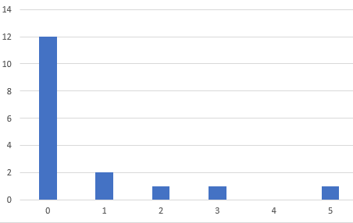
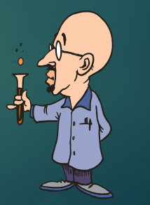
Στη θέση του θα ζητούσα να δω τα θέματα.
Έβαλα διαγώνισμα σε συμβούλους Φ.Ε.
Δεν πάμε καλά!!
Αποτελέσματα;

Slide 17
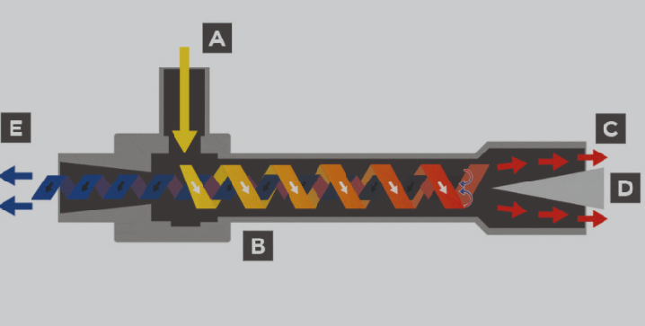
Τι είναι η vortex tube ;
Σωλήνας Ranque Hilsch.

Slide 18
Ποιο είναι το ύψος της σπόντας του μπιλιάρδου;

Slide 19
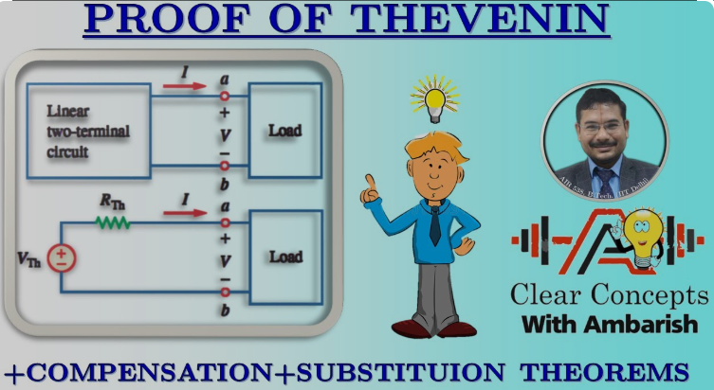
Πως αποδεικνύεται το θεώρημα Thevenin ;

Slide 20
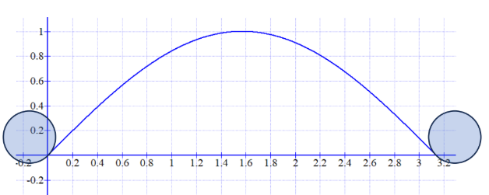
Πόσες στροφές κάνει η ρόδα;
Μια ρόδα με περιφέρεια 38,2 cm κυλίεται χωρίς ολίσθηση στη γραμμή του σχήματος.
Αυτή έχει τη μορφή y = ημx.
Το μήκος της βρίσκεται ότι είναι περίπου 3,82 m.
Πόσες στροφές κάνει;

Slide 21
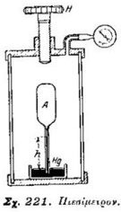
Τι είναι το πιεσίμετρο;

Slide 22
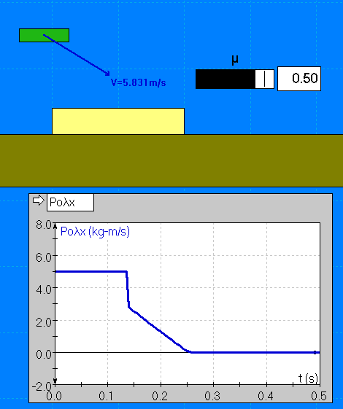
Δε βάζεις και τριβή να ζητήσεις σε πόση απόσταση θα σταματήσει και πόση ενέργεια χάθηκε συνολικά;

Slide 23
Καταλαβαίνετε ότι αυτά είναι τρίχες.
Οι σύμβουλοι Φ.Ε. μπορεί να είναι καλοί ή κακοί.
Αυτό όμως δεν διαπιστώνεται με τέτοιες ερωτήσεις.

Slide 24
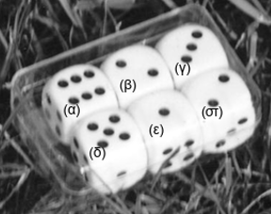
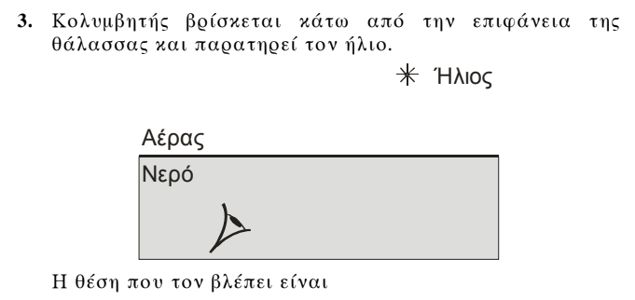
Αν τα θύματα είναι μαθητές.
Πρέπει να είσαι της δουλειάς.
Να ξέρεις τι έχουν διδαχθεί και τι όχι.
Να ξέρεις σε τι θα την πατήσουν.
Να ξέρεις τι βαρύτητα έχουν αυτά που ζητάς.
Επειδή τα θέματα των διαγωνισμών επηρεάζουν τη διδασκαλία να έχεις όραμα και στόχο.
Να έχεις άποψη.

Slide 25
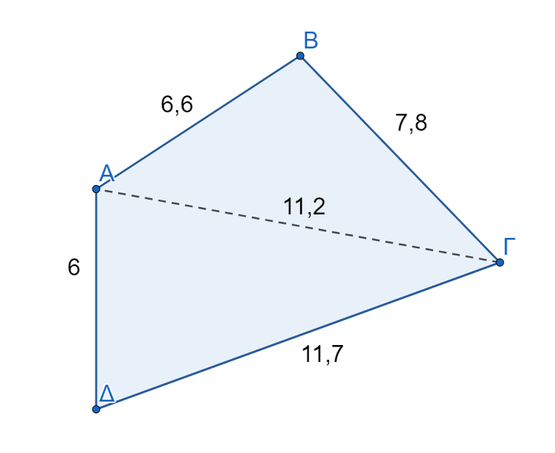
Ένας με άποψη
Η Γεωμετρία είναι για να μετράμε χωράφια.
Είναι «γενικώς» υπέρ των δεξιοτήτων.
Χτυπάς «Άλγεβρα» και σου λέει 58,5.

Slide 26
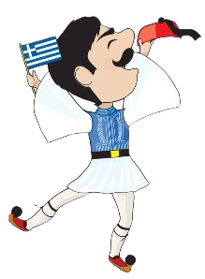
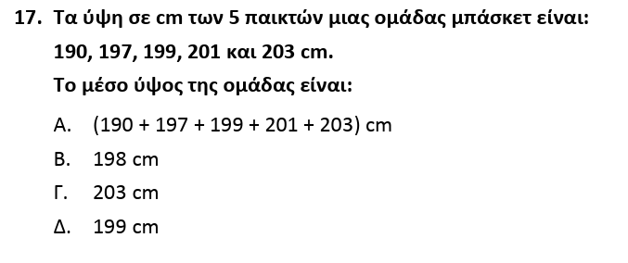
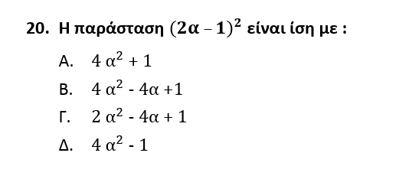
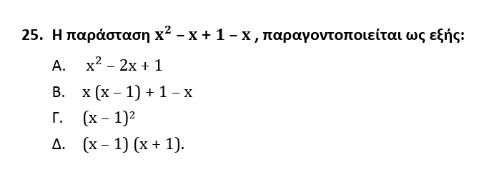
Η Ελληνική Πίζα.

Slide 27
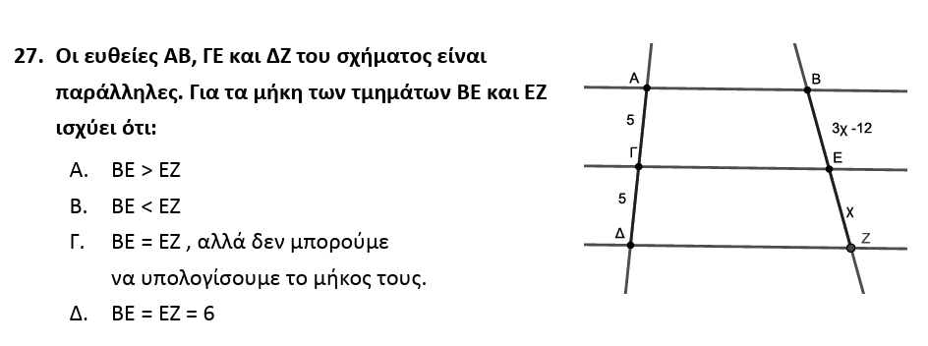
Η Ελληνική Πίζα.

Slide 28
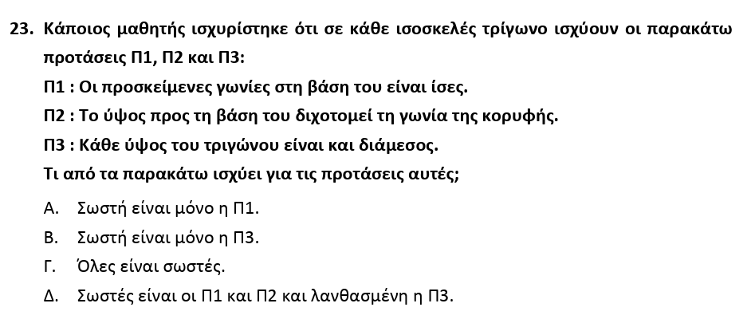
Η Ελληνική Πίζα.

Slide 29
ΠΙΖΑ και ξερό ψωμί.

Slide 30
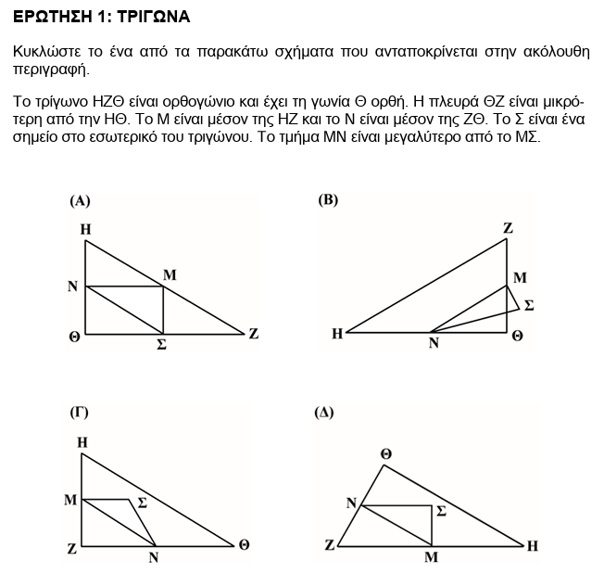

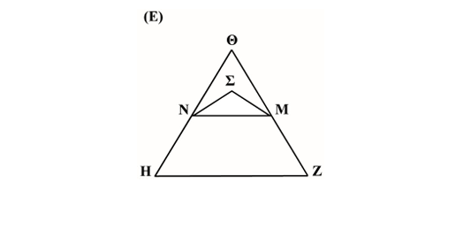

Slide 31
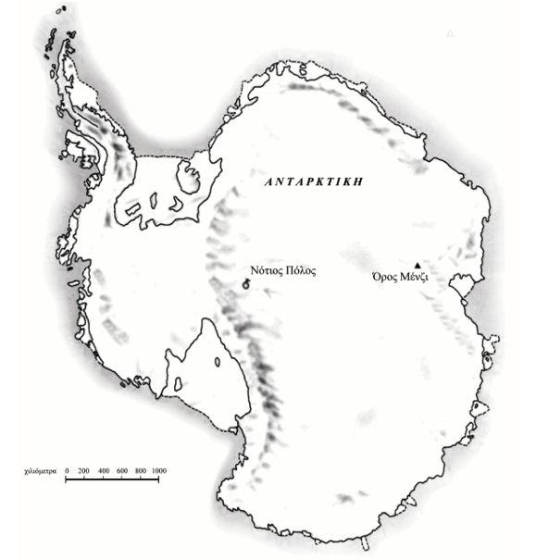
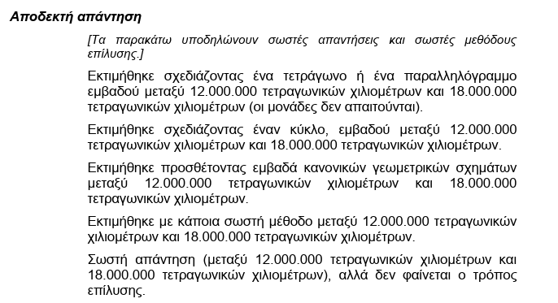
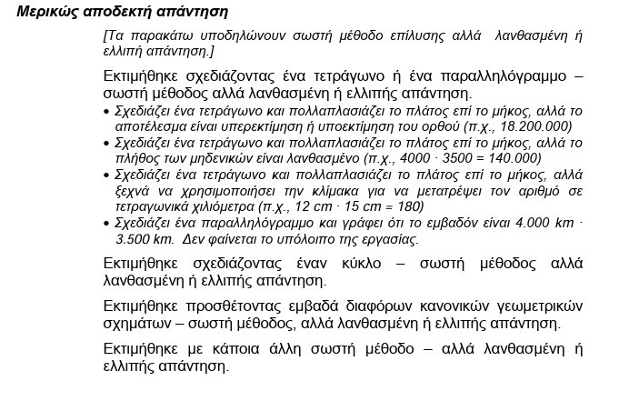
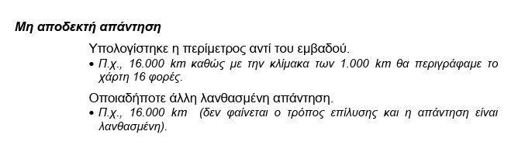

Slide 32
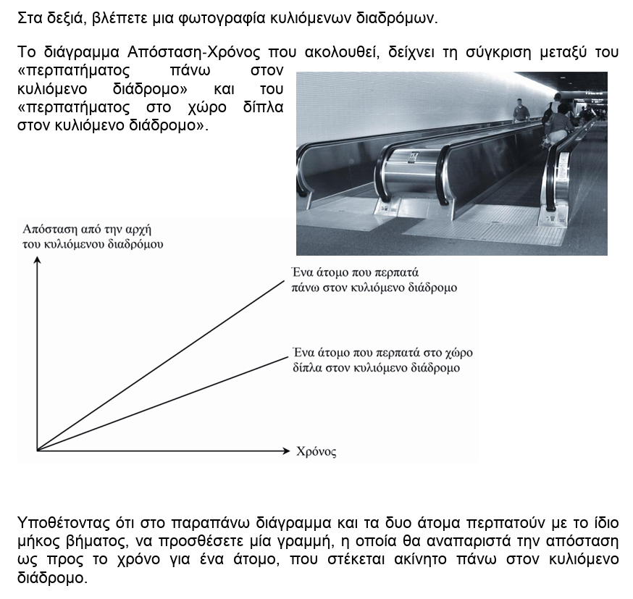
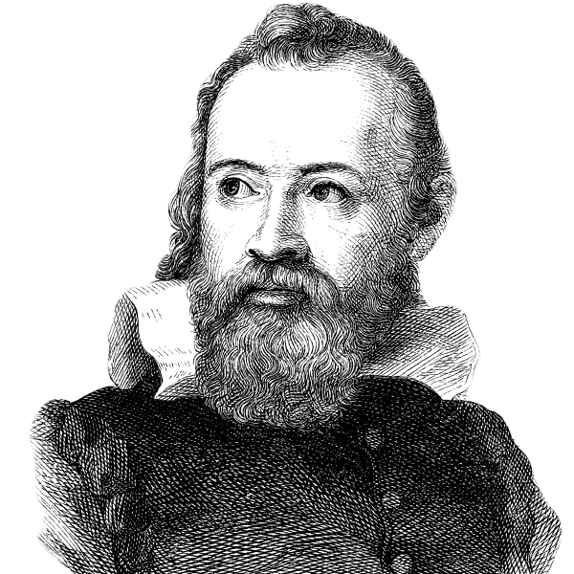
Δύο κινήσεις ταυτόχρονα!

Slide 33
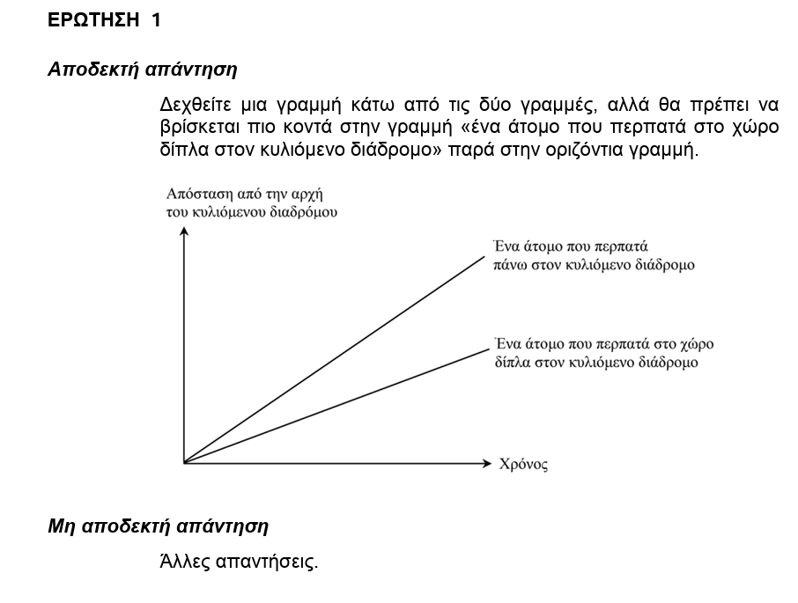
Τσαχπινιά!!

Slide 34
Εσύ που είσαι έξυπνος κι ο νους σου κατεβάζει ένα καράβι σίδερο πόσες βελόνες βγάζει;

Slide 35
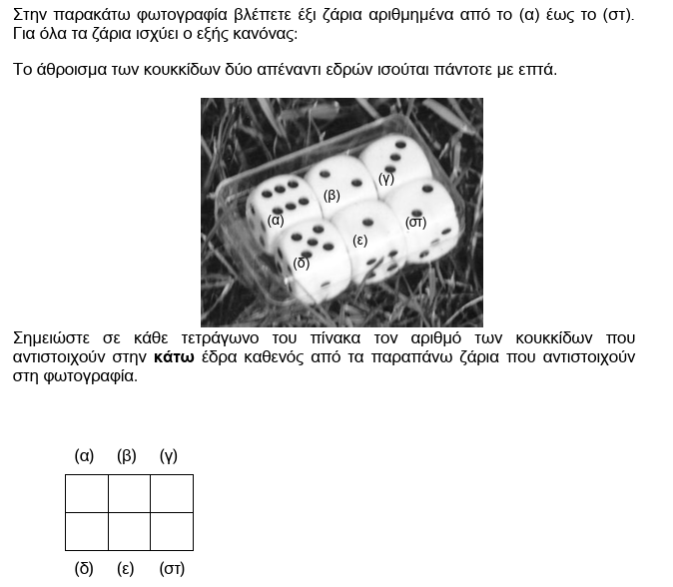
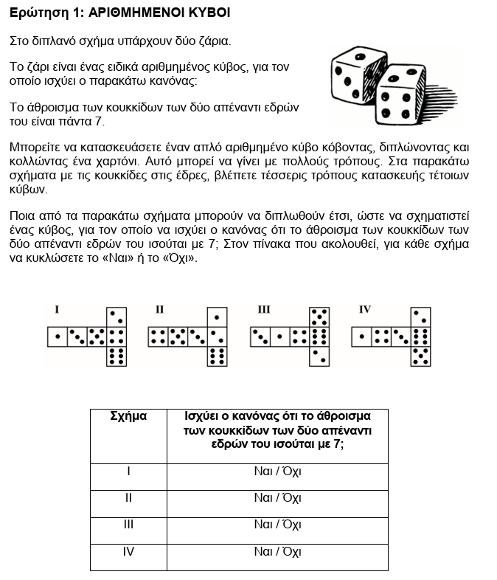
Άλγεβρα μετά Γεωμετρίας!

Slide 36
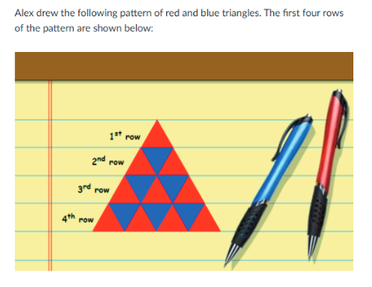
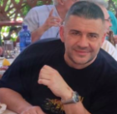
Αν προστεθεί και η πέμπτη σειρά στο μοτίβο, ποιο θα είναι το ποσοστό των μπλε τριγώνων: 40%, 50%, 60%, 66,7%

Slide 37
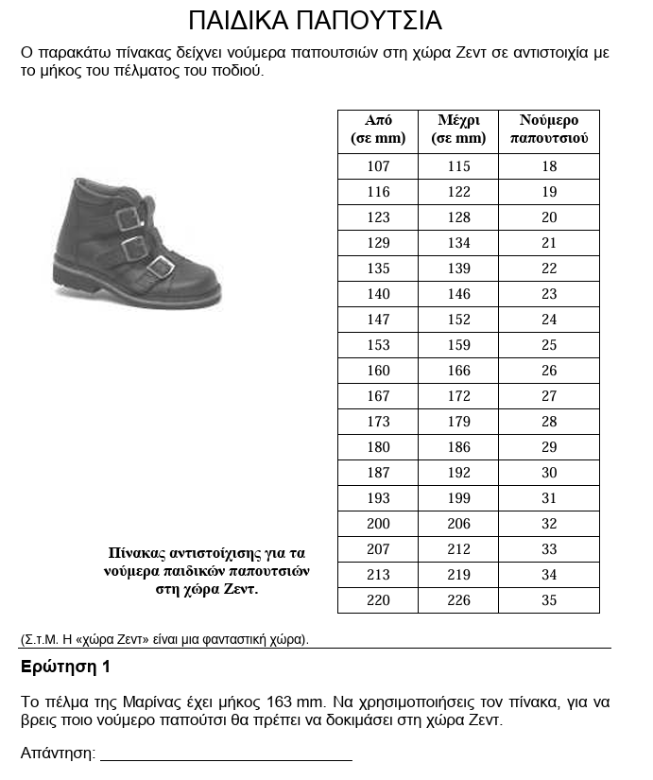
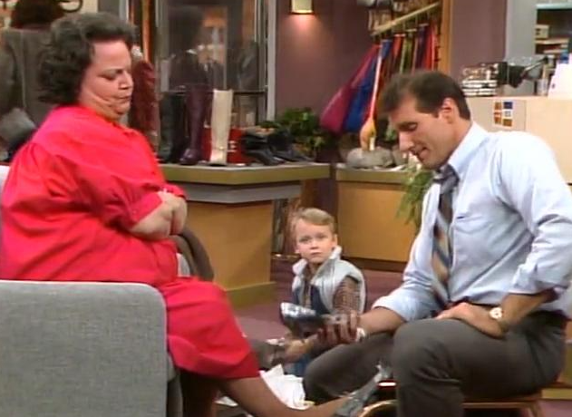

Slide 38
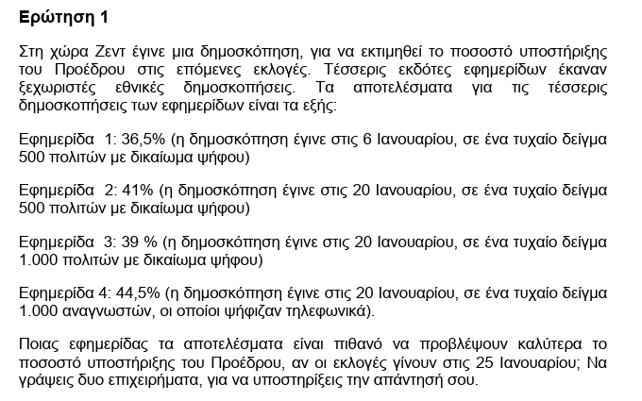

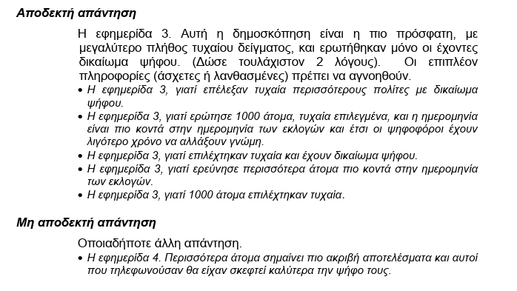

Slide 39
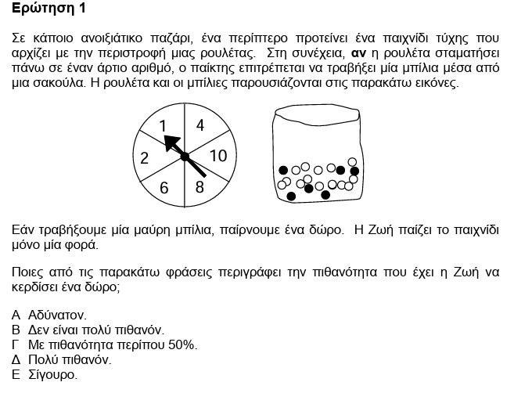
3

Slide 40
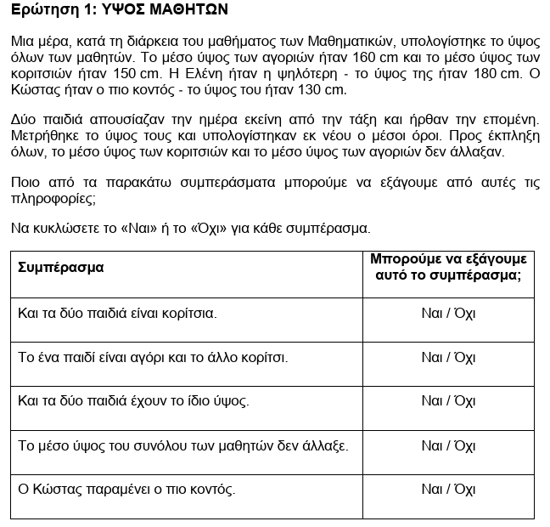
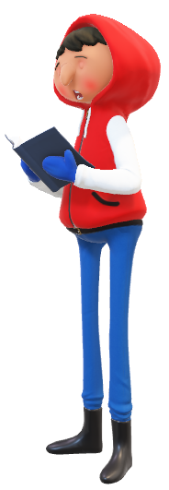
2,00
1,60
1,50
1,20

Slide 41
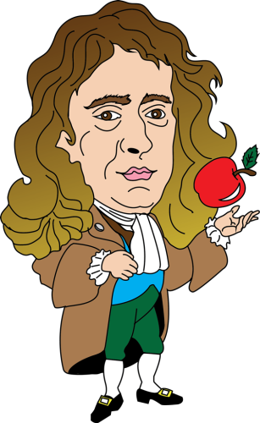
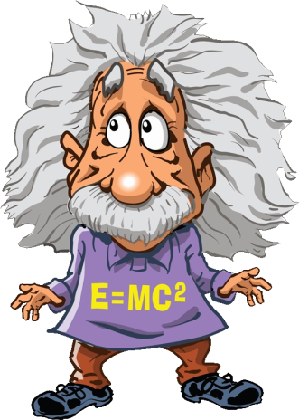
Οι ταλαίπωρες φυσικές επιστήμες.

Slide 42



Slide 43



Πάει ο Πλούτωνας!
3

Slide 44
Ή μήπως;
Ερμής, Αφροδίτη, Γη, Άρης, Ζευς, Κρόνος, Ουρανός, Ποσειδών, Πλούτων.
Ωσηέ, Αμώς, Μιχαίας, Ιωήλ, Οβδιού, Ιωνάς, Ναούμ, Αββακούμ, Σοφονίας, Αγκαίος, Ζαχαρίας, Μαλαχίας.

Slide 45




Slide 46
Μου θυμίζεις ανέκδοτο.
Ναι αλλά υπάρχουν και καλά θέματα.
Και παραθέτει κάμποσα.

Slide 47



Πεθαίνει ένας και τον υποδέχεται ο Χριστός στου Παράδεισου την πύλη:
-Τι καλό έχεις κάνει;
-Έδωσα δυο δραχμές σε έναν τυφλό.
-Άλλο;
-Δυο δραχμές σε ένα γέρο.
-Συνέχισε.
-Μια δραχμή σε ανάπηρο. Αυτά.
-Πέτρο δώστου ένα τάληρο και στείλτον στο διάολο.

